Slide 1
Проект "Книжкина неделя" по произведениям С.Я.Маршака.
МДОУ детский сад №28
Воспитатель Ускова А.А.

Slide 2
Паспорт проекта
Вид проекта: групповой
Продолжительность проекта: кратковременный «Книжкина неделя»
Участники проекта: дети 1 младшей группы, воспитатели, специалисты, родители воспитанников

Slide 3
Актуальность. Детская книга остается одним из главных средств воспитания детей. Участие детей в проекте «Книжкина неделя» позволит максимально обогатить знания и представления о книге, ее значимость, развить связную речь, творческие способности детей, а так же максимально расширит представления детей о произведениях С.Я.Маршака.

Slide 4
Цель: познакомить детей с творчеством С.Я.Маршака
Задачи:
- активизировать знания детей о книге;
- продолжать углублять знания детей о творчестве писателей и поэтов;
- формировать эмоционально – образное восприятие произведений;
- прививать любовь к чтению;
- продолжать работу над выразительным чтением стихотворений;
- приобщать родителей к семейному чтению литературы;
- развивать познавательные и умственные способности, речь детей;

Slide 5
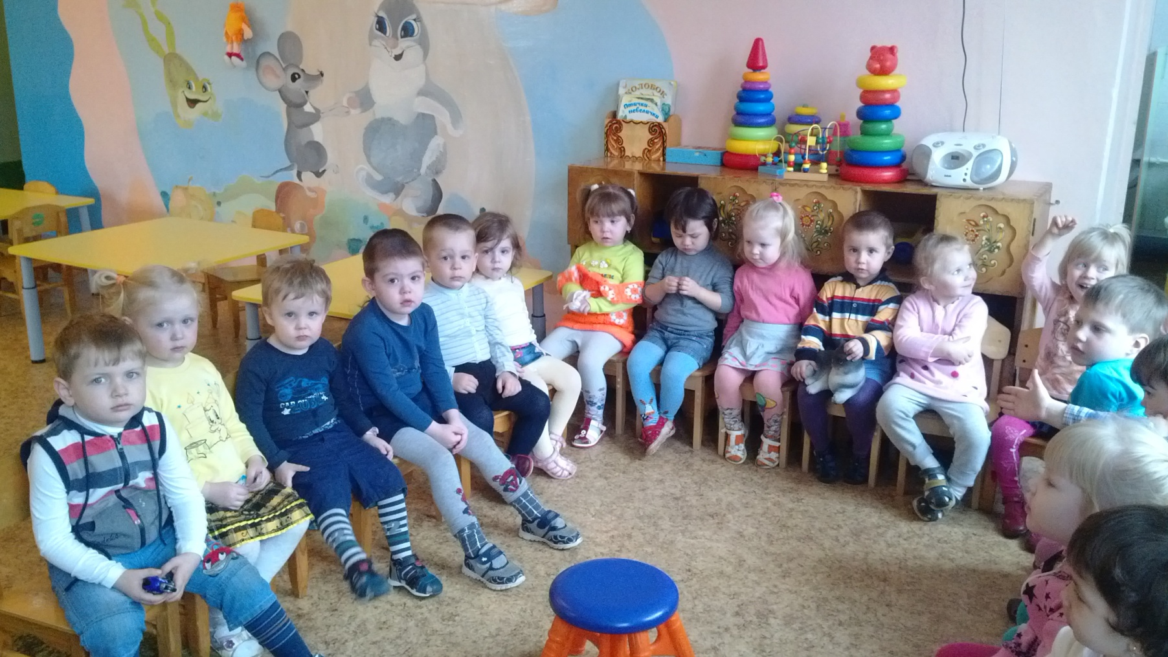
Ждем сказку в гости.

Slide 6
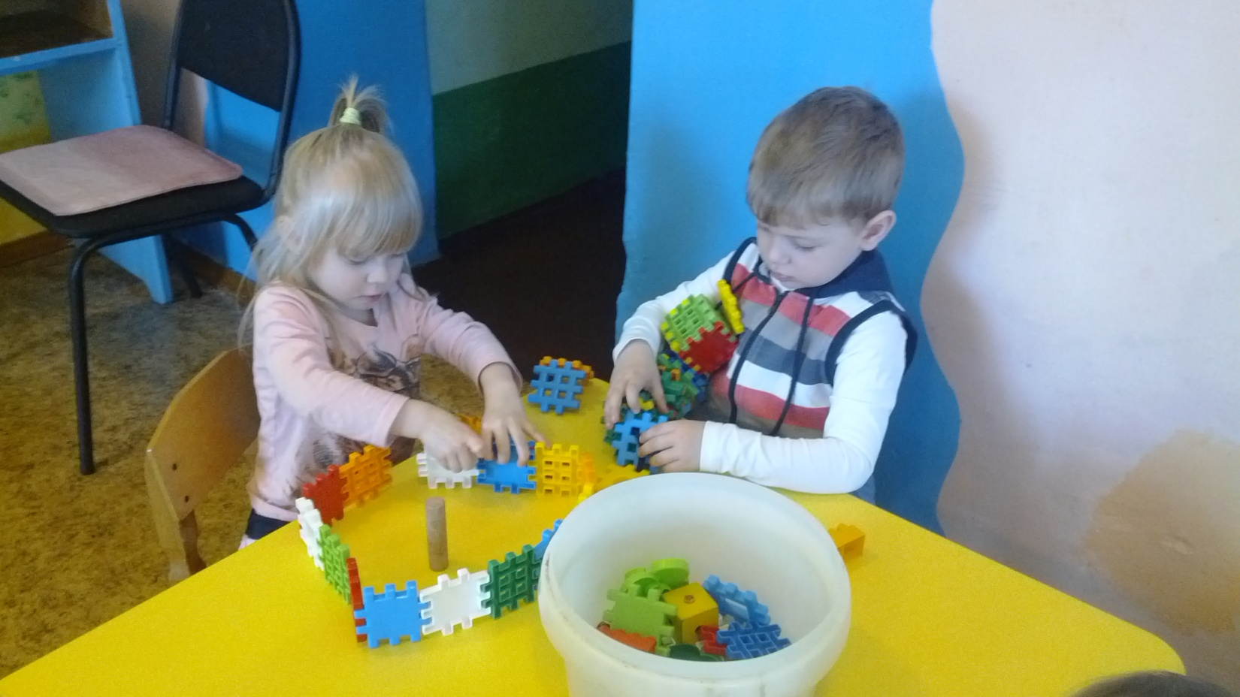
Строим теремок сказочным зверям, взамен раздавленного медведем из сказки «Теремок»

Slide 7
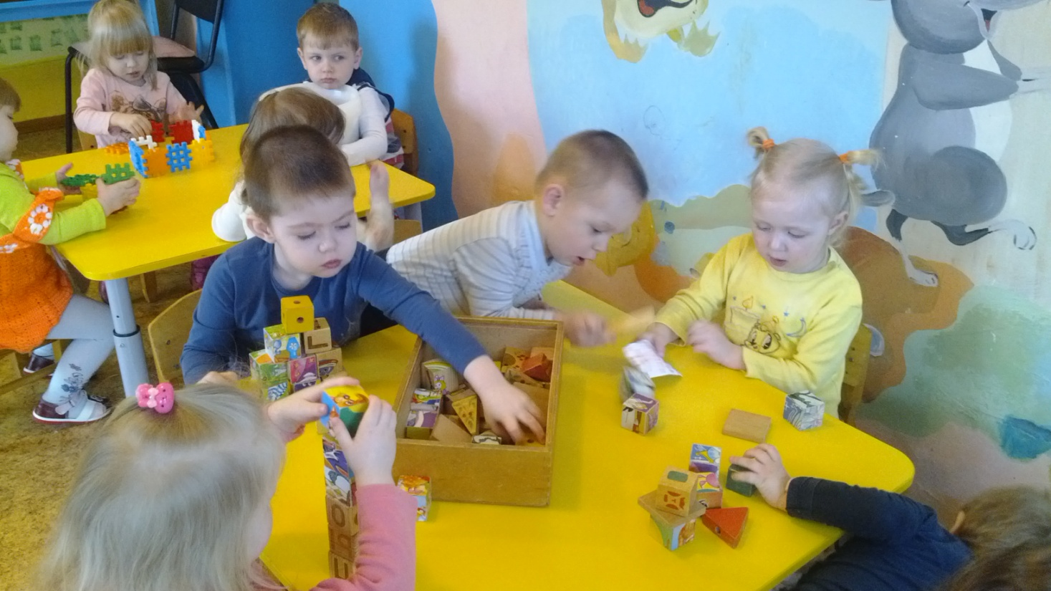
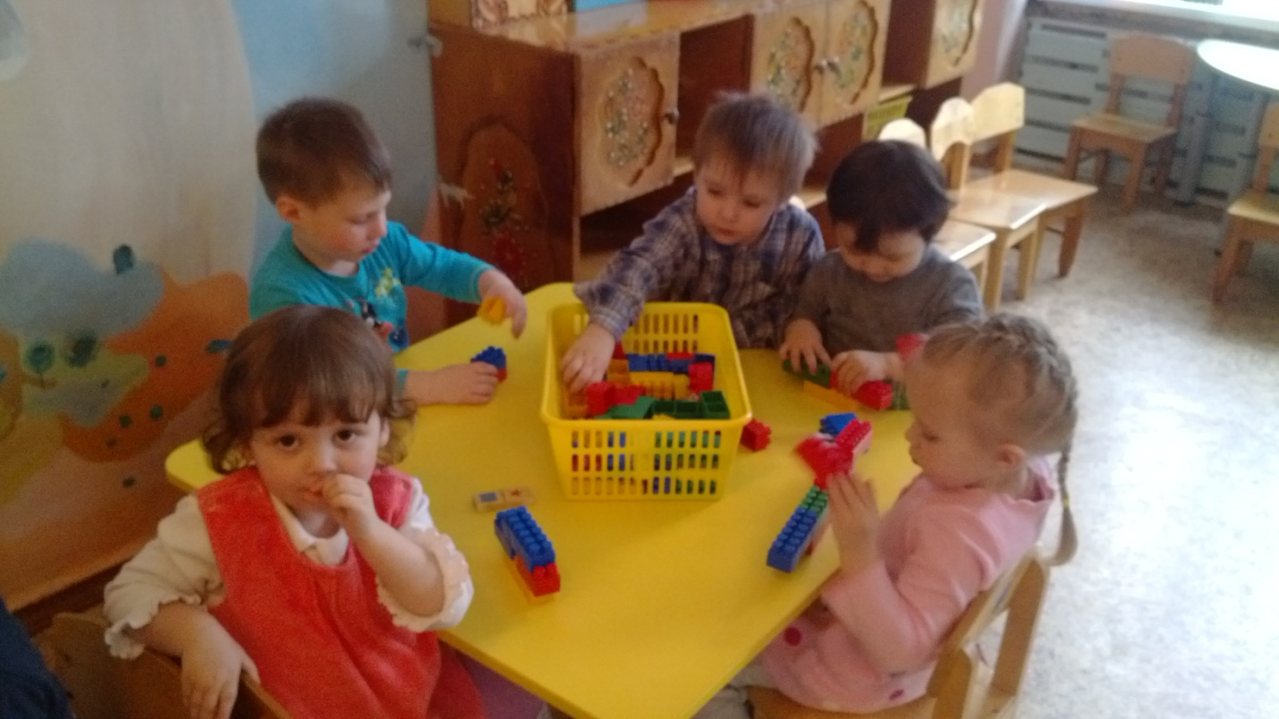

Slide 8
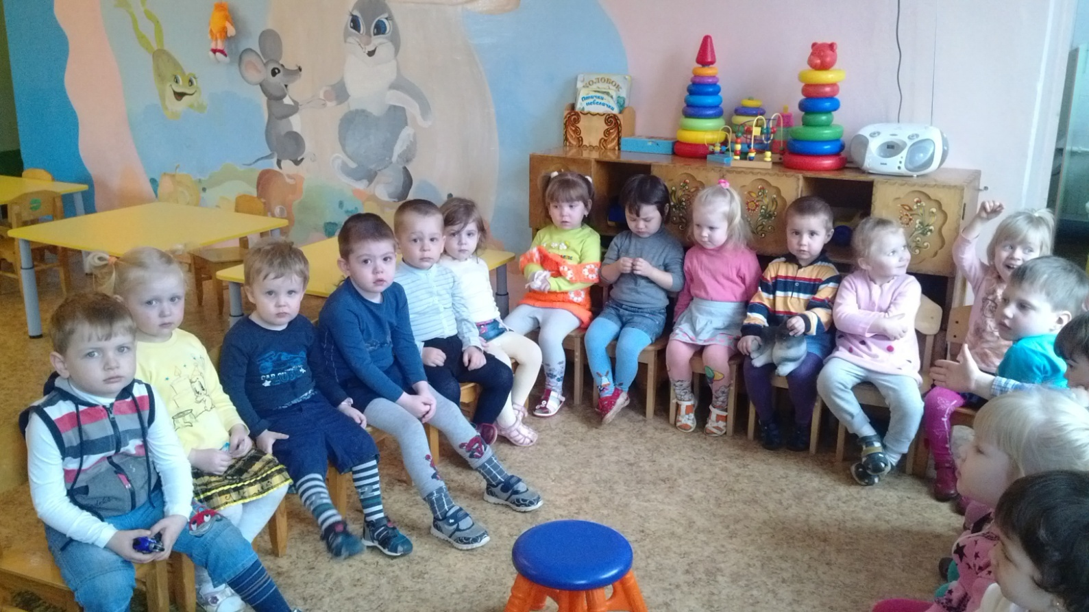
Читаем «Сказка о глупом мышонке»

Slide 9
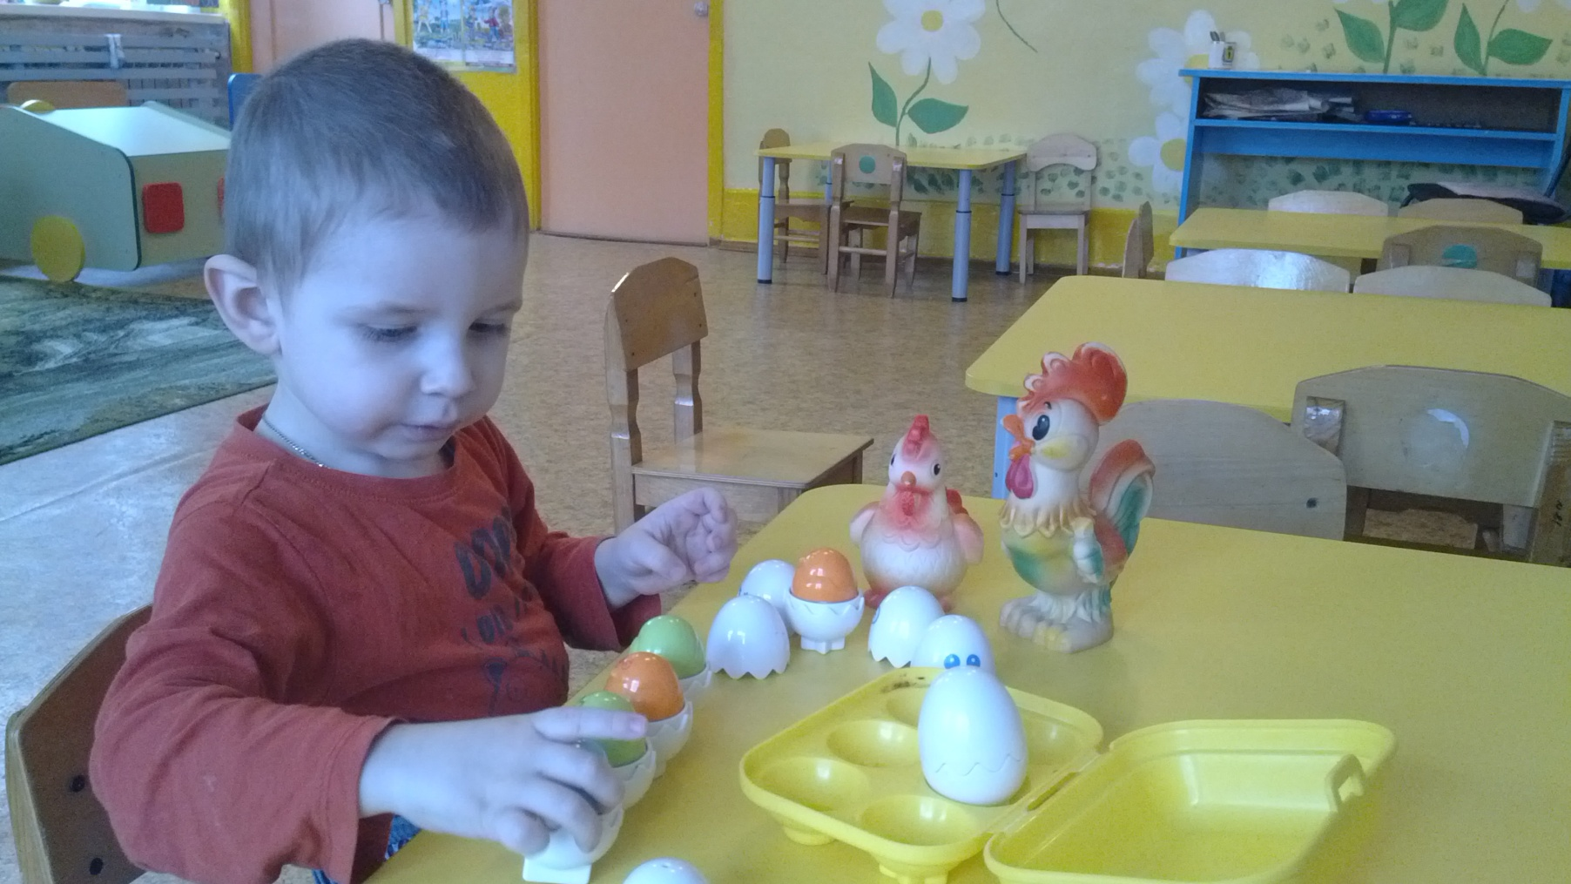
Сюжетно – ролевая игра: Вышла курочка гулять.

Slide 10
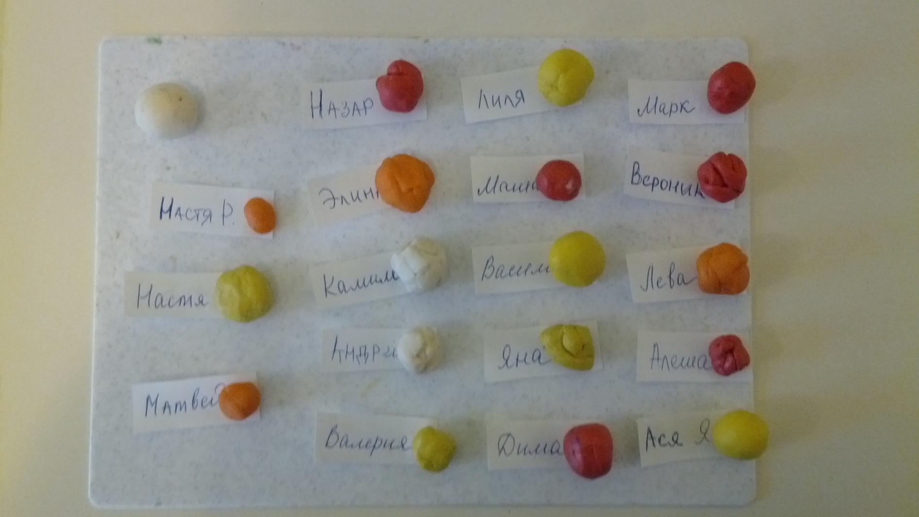
Изобразительная деятельность «Яичко для Курочки Рябы»

Slide 11
Чудеса в книжном царстве
Дети получают звуковое письмо от сказочника из страны сказок, который предупреждает детей о том, что к ним сегодня придут герои сказок в гости.
Вместе с детьми обходим группу, находим книги со стихами С.Я.Маршака, иллюстрации к его произведениям, игровых персонажей, наборы кукольного театра по сказкам Маршака.

Slide 12
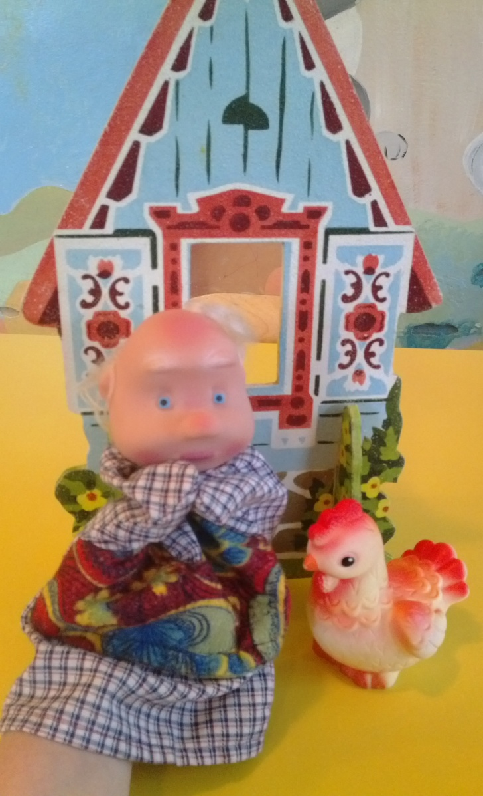
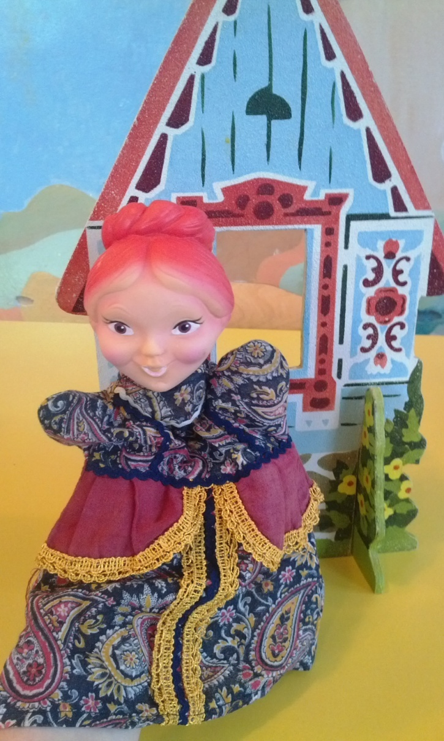
Наши сказочные гости.

Slide 13
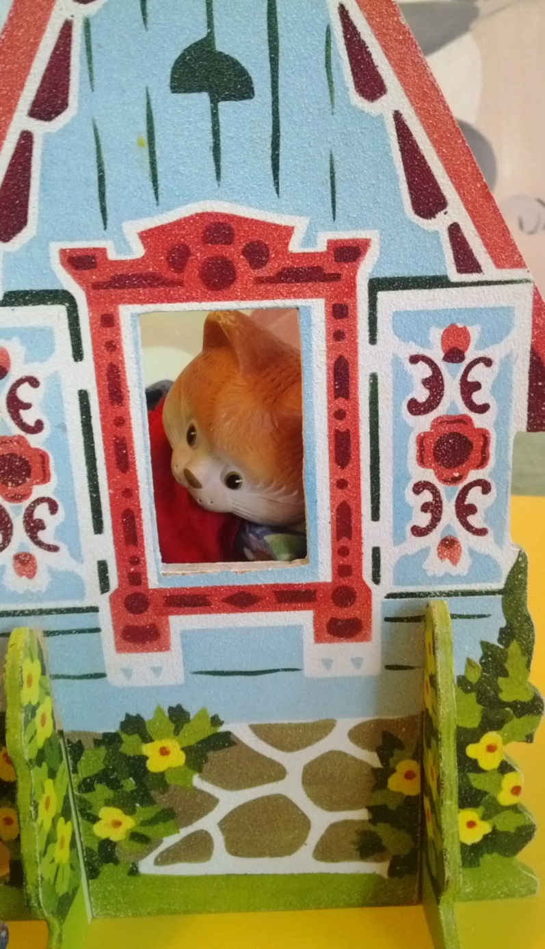
Слушаем сказку «Кошкин дом»

Slide 14
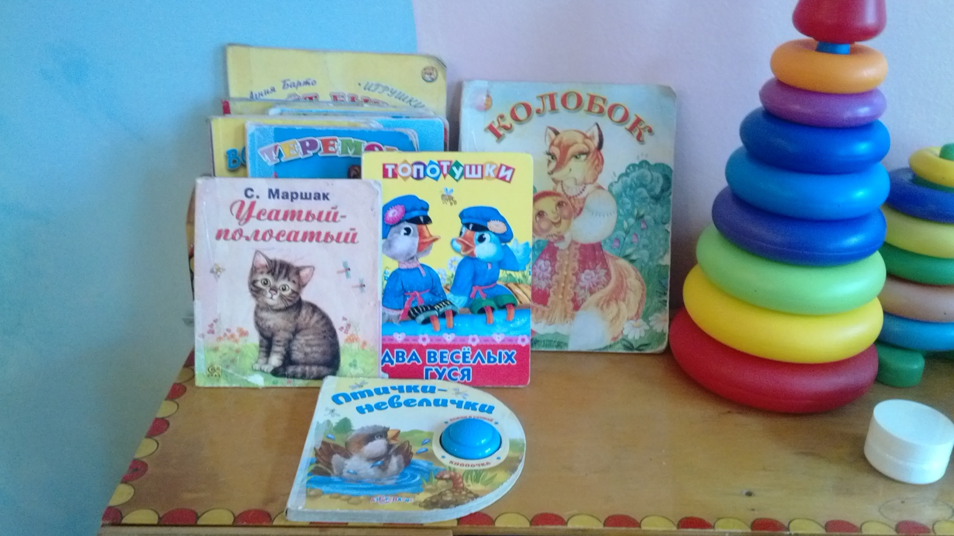
Наши лучшие друзья!

Slide 15
Скоро будет выставка самодельных книжек - родители с детьми сделают свои собственные книги с любимыми сказками.

Slide 16
Спасибо за внимание!

